Slide 1


Bijeenkomst Weeffouten 31 oktober 2025
Programma slachtoffers van milieucriminaliteit
Lizette Vosman en Mirjam Melse

Slide 2

AANLEIDING PROGRAMMA
“
Liever een klap op je hoofd,
dan slachtoffer van milieucriminaliteit.”
— Officier van Justitie (2023)

Slide 3






WAAR TE BEGINNEN?
20
15
23
juristen, advocaten en rechters
27
ambtenaren omgevingsdienst en overheid
10
wetenschappers en experts
42
zelfstandige stichtingen en organisaties
(onderzoeks)journalisten
omwonenden

Slide 4
“
Milieucriminaliteit is GEEN slachtofferloos delict.”

Slide 5
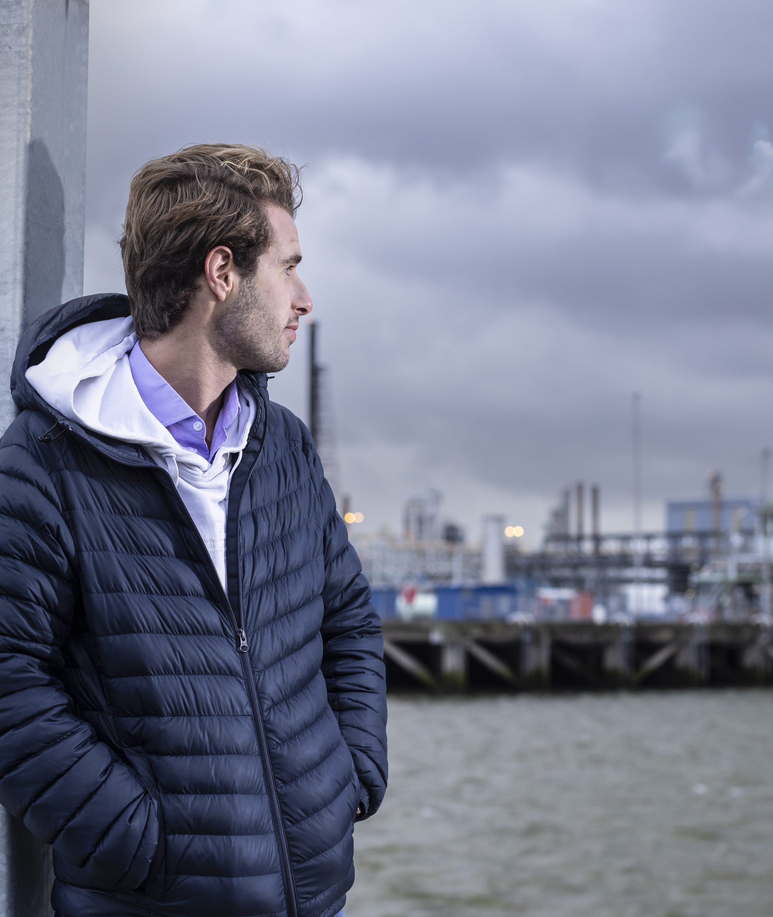
Behoeften vanuit de gesprekken
Stoppen van de vervuiling
Behoefte aan informatie
Erkenning/overheid moet verantwoordelijkheid nemen
Juridische ondersteuning
Behoefte om te verenigen
Behoefte aan financiële ondersteuning
Behoefte aan psychosociale steun

Slide 6








2025
THEORY OF CHANGE
Maatschappelijke droom
Milieucriminaliteit
“
We leven in een gezonde en veilige leefomgeving waarin milieucriminaliteit niet wordt geaccepteerd en slachtoffers worden erkend en ondersteund.
“
Slachtoffers voelen zich gezien en erkend
Probleemanalyse
Milieucriminaliteit leidt tot grote schade voor gemeenschappen en slachtoffers. Veel mensen merken pas later gezondheidsproblemen door vervuiling en realiseren zich niet dat ze slachtoffer zijn. Er is onduidelijkheid over wie verantwoordelijk is, en de wet biedt weinig steun. Slachtoffers krijgen vaak geen hulp door gebrek aan erkenning en complexe juridische processen. Er is behoefte aan betere informatie en steun, en een betere aanpak om schadelijke milieudaden effectief aan te pakken en slachtoffers te beschermen.
De samenleving is zich bewust van de gevolgen van milieucriminaliteit op slachtoffers en hun leefomgeving
Verhoogde transparantie en publieke controle op vervuilers en instanties
Paden
Slachtoffers ervaren meer emotionele steun en verbondenheid door interactie met anderen
Medewerkers/klokkenluiders melden zich veilig en desgewenst anoniem bij de instanties en meldingen worden opgevolgd
Het programma kent vijf paden die leiden tot de maatschappelijke droom.
Slachtoffers zijn empowered
De overheid weegt het perspectief van omwonenden mee in de uitvoering van het VTH-stelsel
De overheid ontwikkelt beter beleid om milieucriminaliteit te voorkomen en slachtoffers verbeterde toegang te geven tot recht en herstel van schade
Erkenning
Breder publiek is zich meer bewust van de impact en gevolgen van milieucriminaliteit op slachtoffers / geen slachtofferloos delict
Effectiever afgestemde hulp en ondersteuningssystemen voor slachtoffers van massavictimisatie
Toegenomen inzicht in oorzaken, gevolgen en oplossingen voor milieucriminaliteit en het bijbehorend slachtofferschap
Onafhankelijke organisaties werken samen, bundelen kennis en coördineren gezamenlijke acties zodat slachtoffers gezien en erkend worden
Bewustwording
Slachtoffers hebben beter begrip en kennis over milieucriminaliteit thema’s
Slachtoffers worden beter gerepresenteerd in beleidsvorming
Slachtoffers ervaren erkenning en krijgen een actieve rol in herstelprocessen gericht op het herstellen van schade
Omgevingsdiensten hebben voldoende capaciteit om rekening te houden met omwonenden in vergunningverlening, handhaving en toezicht
Verbeterd begrip van de juridische mogelijkheden en stappen en verhoogde toegang tot juridische ondersteuning
Geavanceerde beleidsaanbevelingen en strategieën gebaseerd op multidisciplinaire inzichten op het gebied van milieucriminaliteit
Empowerment
Gerichte verbeteringen in hulpverlening en ondersteuning van slachtoffers
Verhoogde transparantie en publieke controle op vervuilers en instanties
Toegenomen inzicht in oorzaken, gevolgen en oplossingen voor milieucriminaliteit en het bijbehorend slachtofferschap
Omgevingsdiensten functioneren onafhankelijk van financiers/opdrachtgevers
Politie en OM (Functioneel Parket) sporen milieucriminaliteit actiever op en vervolgen verdachten met oog voor slachtoffers
Wet- en regelgeving worden versterkt om slachtofferschap te voorkomen en slachtoffers van milieucriminaliteit beter te beschermen
Beleid
Omgevingsdiensten functioneren op gelijkwaardige manier in heel Nederland
Omgevingsdiensten en inspectiediensten begrijpen het slachtofferperspectief zodat ze dit mee kunnen nemen in vergunningen, toezicht en handhaving
Uitvoering
Notes:
Stimuleren van onderzoeksjournalistiek, wetenschappelijk onderzoek, financieren van bijeenkomsten waar omwonenden elkaar kunnen ontmoeten (lotgenotencontact)

Slide 7
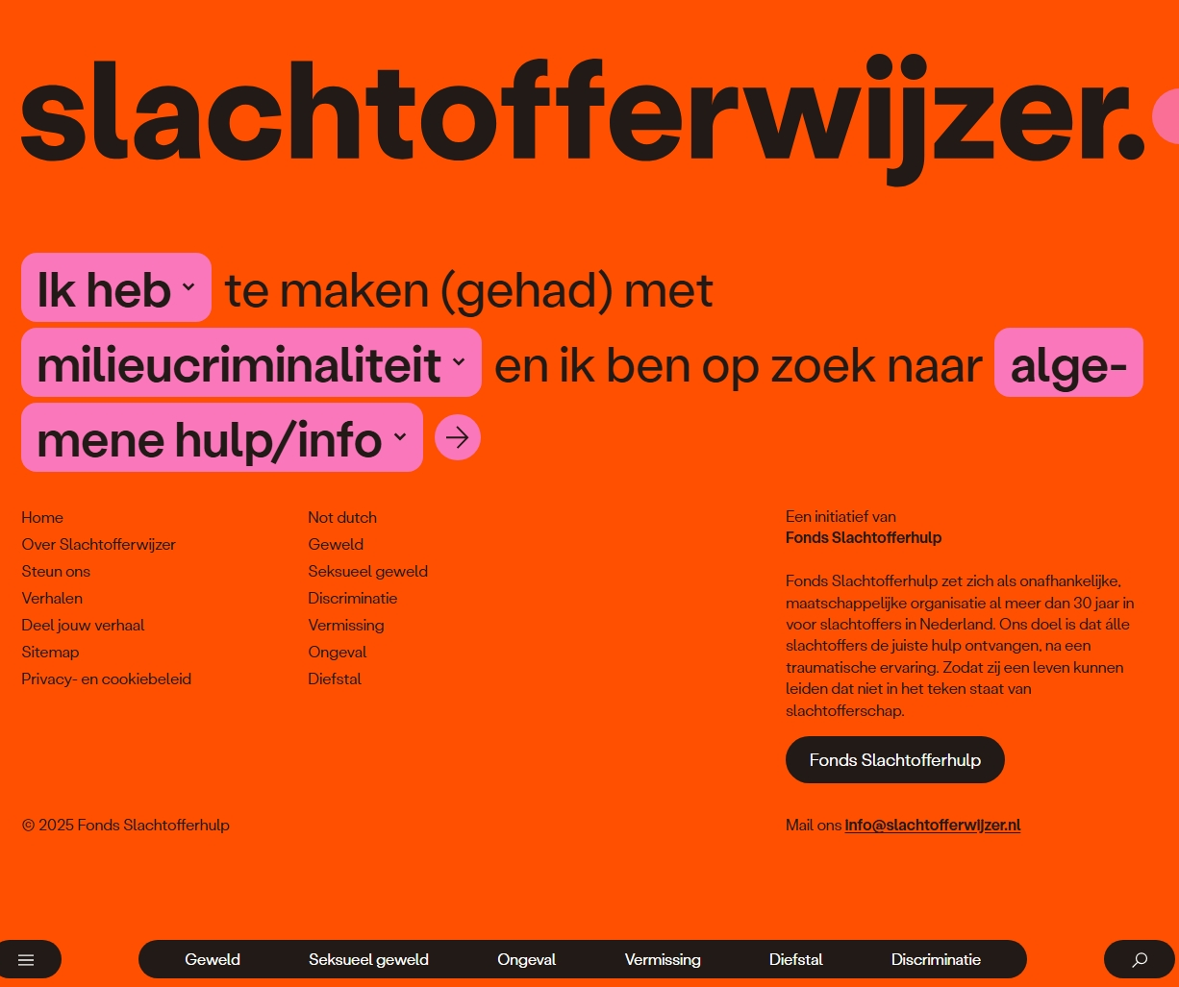
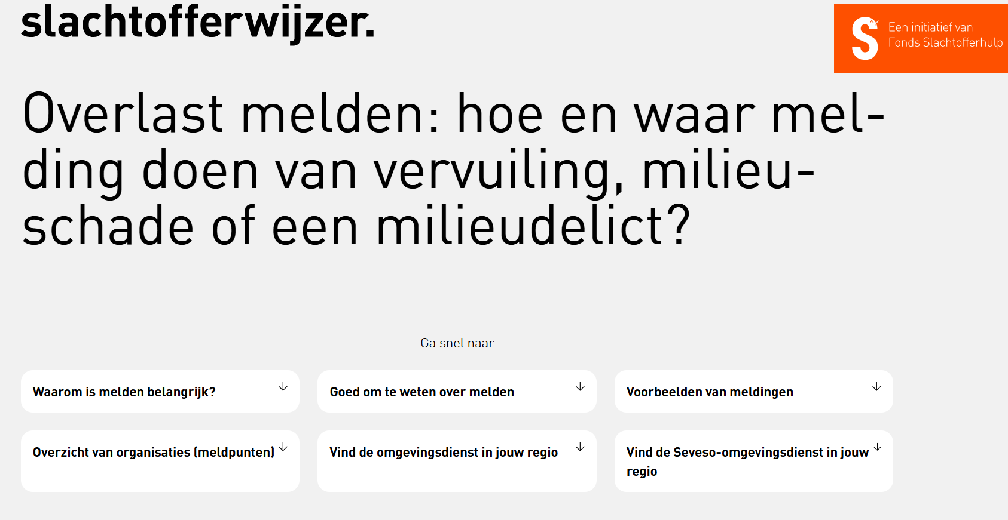
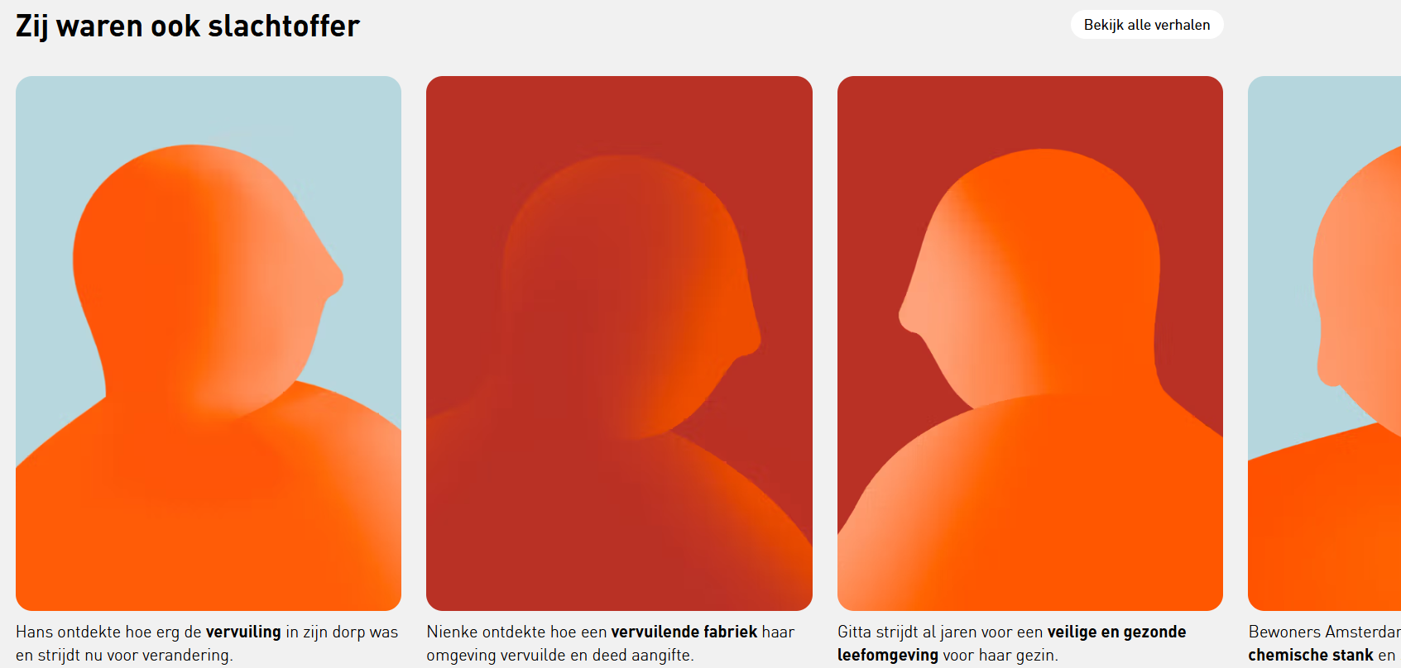
EMPOWERMENT
https://slachtofferwijzer.nl/milieucriminaliteit

Slide 8


Weeffout 4: Inspraak op beleid uit evenwicht Context huidige stand van zaken
Overlegtafels en dialogen
Gesprekken met bedrijven
Inspreken in de gemeenteraad, provincie, landelijke politiek
Juridische procedures (WOO verzoeken, zienswijzen etc.)
Het doen van meldingen bij omgevingsdiensten, GGD en andere instanties
VTH-stelsel (Vergunningverlening, Toezicht en Handhaving). Omgevingswet per 1 januari 2024.
Rapporten Commissie van Aartsen, Onderzoeksraad voor de Veiligheid, de Algemene Rekenkamer: gebrekkig toezicht, versnippering, lage urgentie, herhaalde overtredingen, afhankelijkheid omgevingsdiensten

Slide 9
“
Reflecties van omwonenden
uit de praktijk
Het is heel frustrerend als je elke keer weer het hele complexe dossier aan nieuwe ambtenaren en raadsleden moet uitleggen.
“
“
Het is voor ons heel moeilijk om te achterhalen welke stoffen een bedrijf precies uitstoot en hoeveel. Vaak lukt het ons alleen via WOO verzoeken om informatie te achterhalen.
Het stelsel: is complex: wie is verantwoordelijk voor wat? Gemeenten, omgevingsdiensten, provincies, waterschappen, Rijk?"
“
“
Het bedrijf en de gemeente willen graag met ons in dialoog, maar daar zijn wij een beetje klaar mee. We doen dit al zo lang.
“
In het overleg voelt het alsof we een hokje zijn die ze kunnen afvinken; zo, de stichting is ingelicht.
“
Het is zo'n ongelijk speelveld: de bedrijven hebben geld, kennis, mogelijkheid om goede advocaten in te huren en uiteraard meer tijd. Zo staan we al gelijk met 10-0 achter.
Toch is het ook belangrijk om als gesprekspartner serieus genomen te worden. Daarom hebben we uit onmacht een Stichting opgericht, anders word je helemaal niet uitgenodigd om te komen praten.

Slide 10
Hoe dan wel?
Hoe organiseer je goede inspraak voor omwonenden?
Vroegtijdig (onafhankelijke deskundigen)
Transparant
Inclusief
Gelijkwaardig
Toegankelijk
Dialooggericht
Volgbaar
Moet er bijv. een Commissaris voor de leefomgeving komen?
Kennisgeving aan omwonenden wanneer er nieuwe vergunningen komen ter voorbereiding op participatie?
Inspiratie: 10 gouden regels voor een burgerberaad

Slide 11
Dank!
vosman@fondsslachtofferhulp.nl
melse@fondsslachtofferhulp.nl

